Slide 1
実習科目研修 クラウドコンピューティングA
AWS AIサービスAPIを使用したAIシステムの開発
第３回
Flask入門

Slide 2
Flaskで採用されているアーキテクチャ
MVTモデル（Model, View, Template）
MVTモデル
Model
DB
ユーザ
URL
View
Template
Model：ビジネスロジックを担当する
View：入力を受け取り、ModelとTemplateを制御する
Template：入出力を担当する
MVCモデル
Model
DB
ユーザ
URL
Controller
View

Slide 3
Flaskのインストール
$> pip install flask
Flaskのディレクトリ構成
$> tree
フォルダー パスの一覧: ボリューム OS
ボリューム シリアル番号は A6BE-1C6F です
C:.
└─codes ⇐ 配下にFlaskサーバーアプリ
├─static ⇐ 配下にCSSスタイルシートや画像ファイルなど
│ ├─css
│ └─img
└─templates ⇐ 配下にテンプレートファイル（HTML）
$>

Slide 4
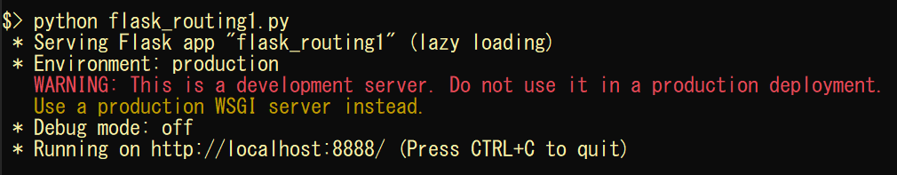
Flaskサーバーの起動と停止
Flaskサーバーの起動
FlaskサーバーのURL
Flaskサーバーの
ポート番号
Flaskサーバーを停止するときは
CTRL＋C
Flaskモジュールのインポート
とFlaskインスタンスの生成
Flaskサーバーの起動
# flask から Flaskモジュールをインポート
from flask import Flask
# Flaskインスタンスを生成
app = Flask(__name__)
if __name__ == '__main__':
app.run(host='localhost', port=8888)

Slide 5
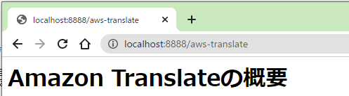
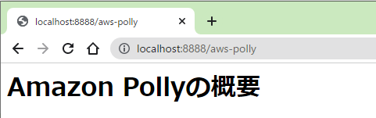
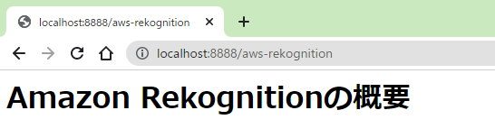
Flaskのルーティング（flask_routing1.py）
# http://XXX/aws-translateをルーティング
# 実行した場合に translate関数が実行される
@app.route('/aws-translate')
def translate():
return '<h1>Amazon Translateの概要</h1>'
# http://XXX/aws-pollyをルーティング
# 実行した場合にこの関数が実行される
@app.route('/aws-polly')
def polly():
return '<h1>Amazon Pollyの概要</h1>'
# http://XXX/aws-rekognitionを実行した場合にこの関数が実行される
@app.route('/aws-rekognition')
def rekognition():
return '<h1>Amazon Rekognitionの概要</h1>'

Slide 6
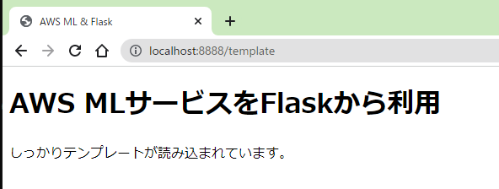
Flaskのテンプレート（flask_template1.py
template1.html）
# flask から Flask, render_templateモジュールをインポート
from flask import Flask, render_template
# Flaskインスタンスを生成
app = Flask(__name__)
# http://XXX/templateをルーティング
# 実行した場合に template関数が実行される
@app.route('/template')
def template():
title = 'AWS ML & Flask'
message = 'AWS MLサービスをFlaskから利用'
return render_template('template1.html',
title = title,
message = message)
if __name__ == '__main__':
app.run(host='localhost', port=8888)
<!DOCTYPE html>
<html lang="ja">
<head>
<meta charset="utf-8">
<meta name="viewport" content="width=device-width,initial-scale=1">
<title>{{ title }}</title>
</head>
<body>
<h1>{{ message }}</h1>
<p>しっかりテンプレートが読み込まれています。</p>
</body>
</html>

Slide 7
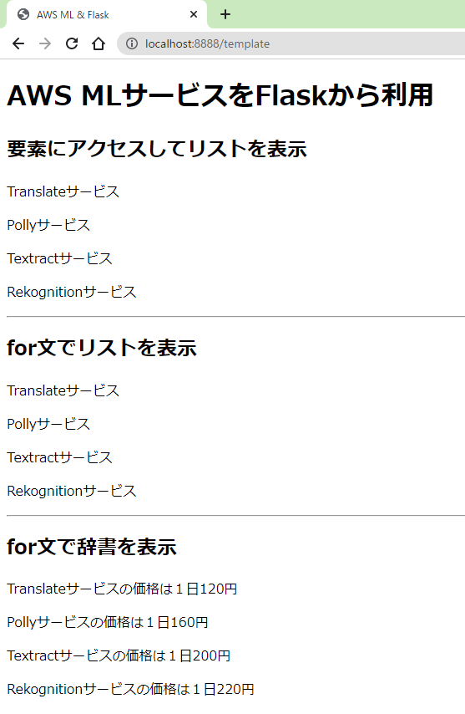
Flaskのテンプレート for文（flask_template_for.py、template_for.html）
<head>
<meta charset="utf-8">
<meta name="viewport" content="width=device-width,initial-scale=1">
<title>{{title}}</title>
</head>
<body>
<h1>{{message}}</h1>
<h2>要素にアクセスしてリストを表示</h2>
<p>{{ml_services[0]}}サービス</p>
<p>{{ml_services[1]}}サービス</p>
<p>{{ml_services[2]}}サービス</p>
<p>{{ml_services[3]}}サービス</p>
<hr>
<h2>for文でリストを表示</h2>
{% for service in ml_services %}
<p>{{ service }}サービス</p>
{% endfor %}
<hr>
<h2>for文で辞書を表示</h2>
{% for k, v in ml_service_dict.items() %}
<p>{{k}}サービスの価格は１日{{v}}円</p>
{% endfor %}
</body>
</html>

Slide 8
<head>
<meta charset="utf-8">
<meta name="viewport" content="width=device-width,initial-scale=1">
<title>{{title}}</title>
</head>
<body>
<h1>{{message}}</h1>
<h2>要素にアクセスしてリストを表示</h2>
<p>{{ml_services[0]}}サービス</p>
<p>{{ml_services[1]}}サービス</p>
<p>{{ml_services[2]}}サービス</p>
<p>{{ml_services[3]}}サービス</p>
<hr>
<h2>for文でリストを表示</h2>
{% for service in ml_services %}
<p>{{ service }}サービス</p>
{% endfor %}
<hr>
<h2>for文で辞書を表示</h2>
{% for k, v in ml_service_dict.items() %}
<p>{{k}}サービスの価格は１日{{v}}円</p>
{% endfor %}
</body>
</html>
def template():
# テンプレートに渡す各種変数を初期化
title = 'AWS ML & Flask'
message = 'AWS MLサービスをFlaskから利用'
# リスト
ml_services =
['Translate', 'Polly', 'Textract', 'Rekognition']
# 辞書
ml_service_dict = {'Translate' : 120,
'Polly' : 160,
'Textract' : 200,
'Rekognition' : 220}
# テンプレートに各種変数を渡してレンダリング
return render_template('template_for.html',
title = title,
message = message,
ml_services = ml_services,
ml_service_dict = ml_service_dict)

Slide 9
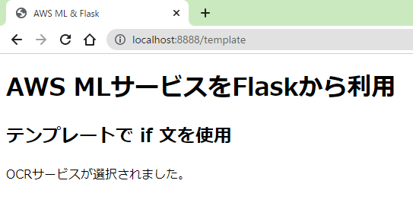
Flaskのテンプレート if文（flask_template_if.py、template_if.html）
<head>
<meta charset="utf-8">
<meta name="viewport" content="width=device-width,initial-scale=1">
<title>{{title}}</title>
</head>
<body>
<h1>{{message}}</h1>
<h2>テンプレートで if 文を使用</h2>
{% if ml_srvice == 'Translate' %}
<p>翻訳サービスが選択されました。</p>
{% elif ml_service == 'Polly' %}
<p>音声合成サービスが選択されました。</p>
{% elif ml_service == 'Textract' %}
<p>OCRサービスが選択されました。</p>
{% elif ml_service == 'Rekognition' %}
<p>画像認識サービスが選択されました。</p>
{% else %}
<p>その他のサービスが選択されました。</p>
{% endif %}
</body>
</html>
def template():
# テンプレートに渡す各種変数を初期化
title = 'AWS ML & Flask'
message = 'AWS MLサービスをFlaskから利用'
# リスト
ml_services = ['Translate', 'Polly',
'Textract', 'Rekognition']
# テンプレートに各種変数を渡してレンダリング
return render_template('template_if.html',
title = title,
message = message,
ml_service = ml_services[2])
式 | 意味
== | 左辺と右辺が等しい
!= | 左辺と右辺が等しくない
< | 左辺が右辺より小さい
<= | 左辺が右辺以下
> | 左辺が右辺より大きい
>= | 左辺が右辺以上
in | 左辺がリスト、タプル、辞書などで左辺の値が含まれる
not in | 左辺がリスト、タプル、辞書などで左辺の値が含まれない

Slide 10
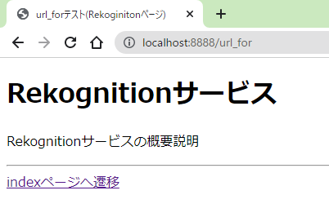
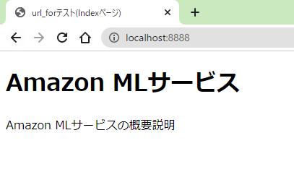
Flaskのテンプレート url_for（url_for_views.py、rekognition.html、index.html）
<body>
<h1>Rekognitionサービス</h1>
<p>Rekognitionサービスの概要説明</p>
<hr>
<a href="{{ url_for('index') }}">
indexページへ遷移
</a>
</body>
# http://XXX/をルーティング
# 実行した場合に index関数が実行される
@app.route('/')
def index():
return render_template('index.html')
# http://XXX/url_forをルーティング
# 実行した場合に url_for関数が実行される
@app.route('/url_for')
def url_for():
return render_template('rekognition.html')
recognition.html
index.html
<body>
<h1>Amazon MLサービス</h1>
<p>Amazon MLサービスの概要説明</p>
</body>

Slide 11
Flaskのテンプレートの継承
form_base.html
<!DOCTYPE html>
<html lang="ja">
<head>
<meta charset="utf-8">
<meta name="viewport" content="width=device-width,initial-scale=1">
<title>
{% block title %}{{ title }}{% endblock %}
</title>
</head>
<body>
<h1>POSTによるフォームのデータ取得</h1>
<div>{% block content %}{% endblock %}</div>
</body>
</html>
form_text.html
{% extends "form_base.html" %}
{% block title %}{{super()}}{% endblock %}
{% block content %}
<div>
<h2>フォームタイプ {{ form_type }}</h2>
<form action="/form_text" method="POST" enctype="multipart/form-data">
<div>
<label for="name">氏名：</label>
<input type="text" id="name" name="name" placeholder="氏名を入力">
</div>
<div>
<input type="submit" value="送信">
</div>
</form>
<hr>
<div><p>入力された氏名：{{ file_name }}</p></div>
</div>
{% endblock %}

Slide 12
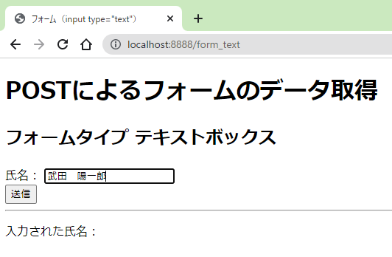
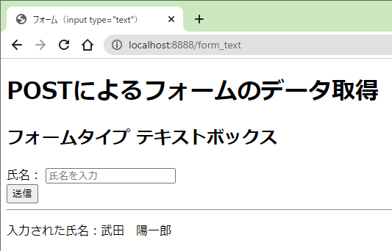
Flaskとフォーム（テキストボックス）form_text.py、form_text.html
<div>
<h2>フォームタイプ {{ form_type }}</h2>
<form action="/form_text" method="POST" enctype="multipart/form-data">
<div>
<label for="name">氏名：</label>
<input type="text" id="name" name="name" placeholder="氏名を入力">
</div>
<div>
<input type="submit" value="送信">
</div>
</form>
<hr>
<div><p>入力された氏名：{{ file_name }}</p></div>
</div>
# http://XXX/form_textをルーティング
# 実行した場合に form_text関数が実行される
@app.route('/form_text', methods=['GET', 'POST'])
def form_text_post():
title = 'フォーム（input type="text"）'
# method が POST か否かを判断
if request.method == 'POST':
# POST のとき
file_name = request.form.get('name')
else:
# GET のとき
file_name = ''
form_type = 'テキストボックス'
return render_template('form_text.html',
title = title,
file_name = file_name,
form_type = form_type)

Slide 13
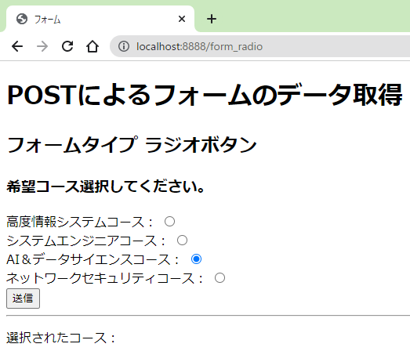
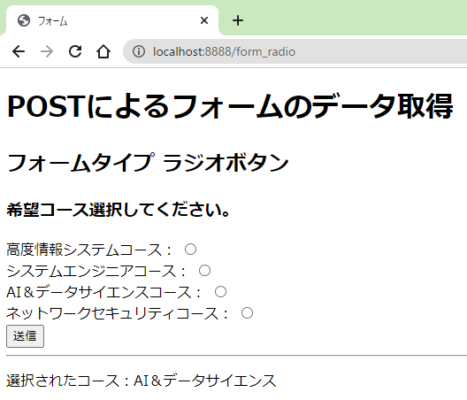
Flaskとフォーム（ラジオボタン）form_radio.py、form_radio.html
# http://XXX/form_radioをルーティング
# 実行した場合に form_radio関数が実行される
@app.route('/form_radio', methods=['GET', 'POST'])
def form_radio():
title = 'フォーム'
# method が POST か否かを判断
if request.method == 'POST':
# POST のとき
cource_name = request.form.get('radio')
else:
# GET のとき
cource_name = ''
form_type = 'ラジオボタン'
return render_template('form_radio.html',
title = title,
cource_name = cource_name,
form_type = form_type)
</form>
<hr>
<div><p>選択されたコース：{{ cource_name }}</p></div>
</div>

Slide 14
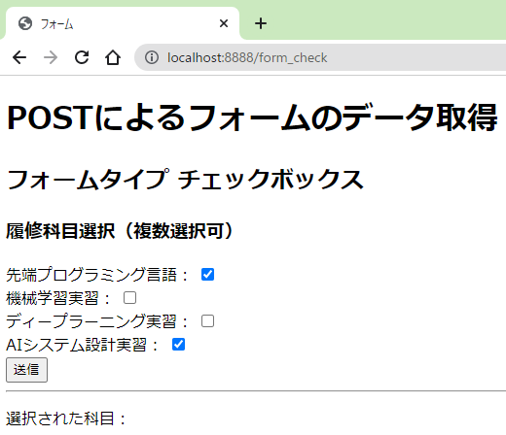
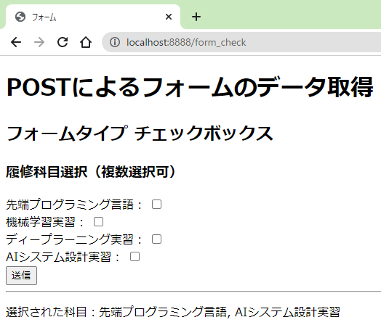
Flaskとフォーム（チェックボックス）form_check.py、form_check.html
# http://XXX/form_checkをルーティング
# 実行した場合に form_check関数が実行される
@app.route('/form_check', methods=['GET', 'POST'])
def form_check():
title = 'フォーム'
# method が POST か否かを判断
if request.method == 'POST':
# POST のとき
selected_list = request.form.getlist('checkbox')
subject_name = ', '.join(selected_list)
else:
# GET のとき
subject_name = ''
form_type = 'チェックボックス'
return render_template('form_check.html',
title = title,
subject_name = subject_name,
form_type = form_type)
</form>
<hr>
<div><p>選択された科目：{{ subject_name }}</p></div>
</div>

Slide 15
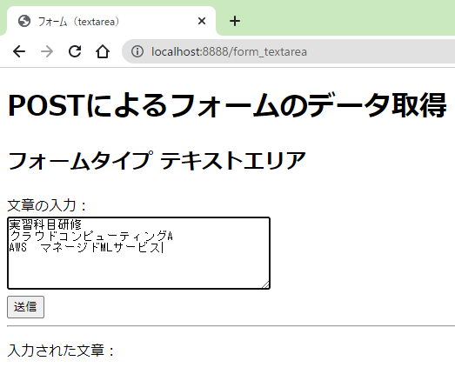
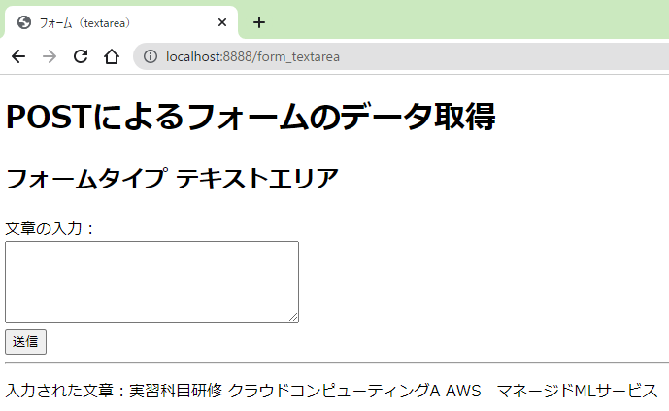
Flaskとフォーム（テキストエリア）form_check.py、form_check.html
# http://XXX/form_textareaをルーティング
# 実行した場合に form_text_area関数が実行される
@app.route('/form_textarea', methods=['GET', 'POST'])
def form_text_area():
title = 'フォーム（textarea）'
# method が POST か否かを判断
if request.method == 'POST':
# POST のとき
texts = request.form.get('texts')
else:
# GET のとき
texts = ''
form_type = 'テキストエリア'
return render_template('form_textarea.html',
title = title,
texts = texts,
form_type = form_type)
<div>
<h2>フォームタイプ {{ form_type }}</h2>
<form action="/form_textarea" method="POST" enctype="multipart/form-data">
<div>
<label for="name">文章の入力：</label>
</div>
<div>
<textarea name="texts" rows="6" cols="40"></textarea>
</div>
<div>
<input type="submit" value="送信">
</div>
</form>
<hr>
<div><p>入力された文章：{{ texts }}</p></div>
</div>

Slide 16
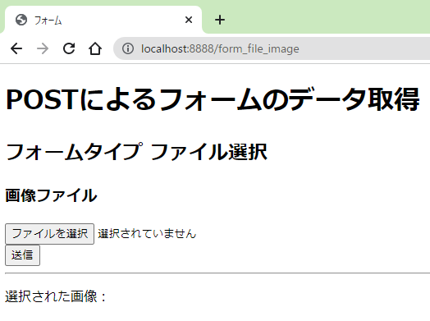
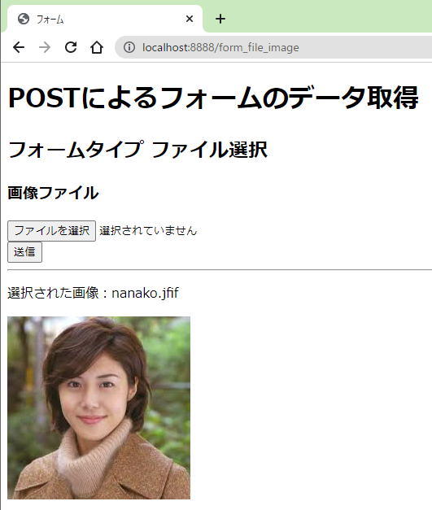
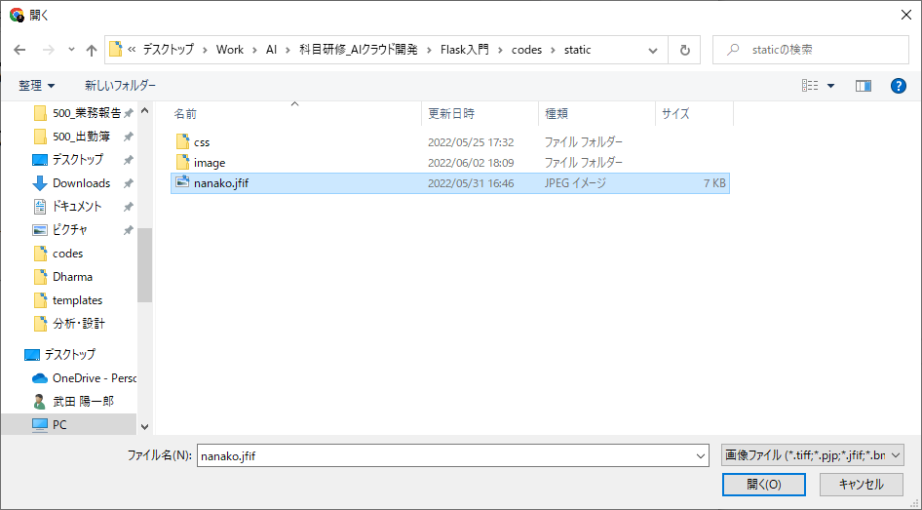
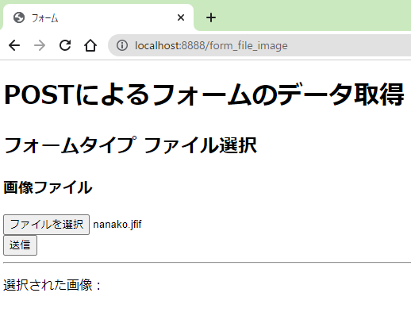
Flaskとフォーム（画像の読み込みと表示）form_check.py、form_check.html

Slide 17
<h2>フォームタイプ {{ form_type }}</h2>
<form action="/form_file_image" method="POST" enctype="multipart/form-data">
<div><h3>画像ファイル</h3></div>
<div>
<input type="file" name="image" accept="image/*" required>
</div>
<div>
<input type="submit" value="送信">
</div>
</form>
<hr>
<div>
<p>選択された画像：{{ filename }}</p>
<img src="{{ image_url }}" alt="{{ image_name }}">
</div>
# http://XXX/form_file_imageをルーティング
# 実行した場合に form_file_image関数が実行される
@app.route('/form_file_image', methods=['GET', 'POST'])
def form_file_image():
title = 'フォーム'
# method が POST か否かを判断
if request.method == 'POST':
# POST のとき
# ファイルのリクエストパラメータを取得
f = request.files.get('image')
# ファイル名を取得
filename = secure_filename(f.filename)
# ファイルを保存するディレクトリを指定
filepath = 'static/image/' + filename
# ファイルを保存する
f.save(filepath)
else:
# GET のとき
filename = ''
filepath = ''
form_type = 'ファイル選択'
return render_template('form_file_image.html',
title = title,
filename = filename,
form_type = form_type,
image_name = filename,
image_url = filepath)

